Slide 1
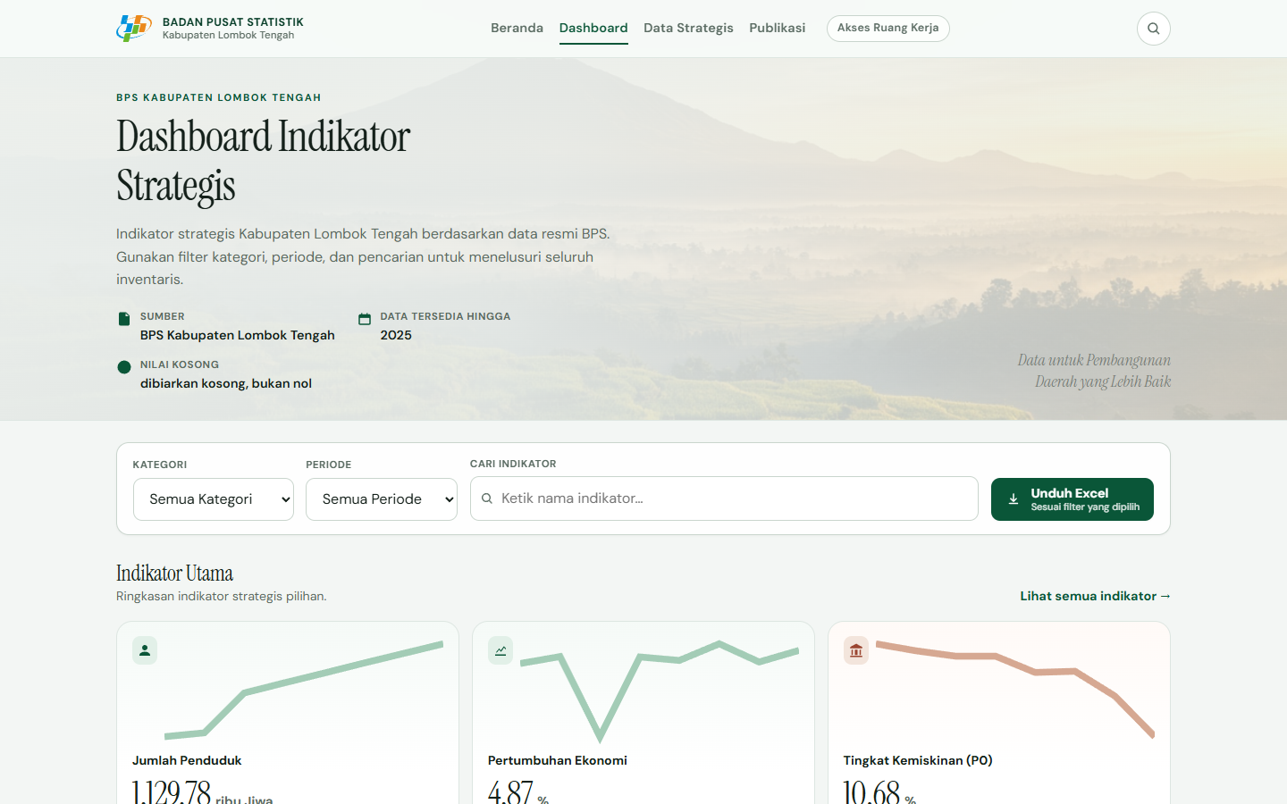
CAPSTONE PROJECT
BAB I
PENDAHULUAN
Dashboard Indikator Strategis
BPS Kabupaten Lombok Tengah
[Baiq Agestia Cahya Ilami] · NIM [TI21240005]
[................] · NIM [TI21240005]
[................] · NIM [TI21240005]
STMIK Lombok — Teknik Informatika — 2026
Notes:
Pada bagian ini saya akan memaparkan Bab I Pendahuluan. Fokusnya: latar belakang masalah, tujuan proyek, ruang lingkup, dan jadwal kegiatan Capstone Dashboard Indikator Strategis BPS Lombok Tengah.

Slide 2
BAB I · PENDAHULUAN · CAPSTONE PROJECT
01 / OUTLINE
Struktur Bab I
1.1
Latar Belakang
Konteks masalah dan kebutuhan sistem
1.2
Tujuan
Capaian yang ingin dicapai proyek
1.3
Ruang Lingkup
Yang termasuk dan yang belum termasuk
1.4
Jadwal Kegiatan
Tahapan pengerjaan Capstone
Dashboard Indikator Strategis · 02 / 08
Notes:
Bab I terdiri dari empat bagian. Saya mulai dari latar belakang, lalu tujuan, ruang lingkup, dan diakhiri jadwal kegiatan.

Slide 3
BAB I · PENDAHULUAN · CAPSTONE PROJECT
1.1 / LATAR BELAKANG
Latar Belakang
Akses publik
Pemutakhiran terkontrol
Indikator strategis perlu disajikan agar mudah dilihat, difilter, ditelaah, dan diekspor.
Perubahan data internal tidak boleh langsung tampil ke publik tanpa peninjauan.
Pemisahan peran
Akuntabilitas
Publik, Operator, dan Administrator memiliki kebutuhan serta batasan akses berbeda.
Diperlukan jejak audit agar proses draft–review–publish dapat ditelusuri.
Dashboard Indikator Strategis · 03 / 08
Notes:
Latar belakang proyek ini adalah kebutuhan menyajikan indikator strategis kepada publik, sekaligus memastikan pemutakhiran data internal tetap terkendali. Perubahan harus melalui review sebelum dipublikasikan, dengan pemisahan peran dan jejak audit.

Slide 4
BAB I · PENDAHULUAN · CAPSTONE PROJECT
1.2 / TUJUAN
Tujuan Proyek
01
Membangun dashboard indikator strategis untuk publik
02
Menyediakan mekanisme pemutakhiran data (Draft)
03
Menerapkan RBAC: Publik · Operator · Admin
04
Menerapkan workflow Draft → Review → Publish
05
Memastikan hanya data Published yang tampil publik
06
Menyediakan audit trail aktivitas penting
07
Menyiapkan fondasi integrasi ke infrastruktur BPS
Dashboard Indikator Strategis · 04 / 08
Notes:
Tujuan proyek diturunkan dari implementasi aktual. Intinya: dashboard publik, pemutakhiran terkontrol, pemisahan peran, workflow review, isolasi data publik, audit trail, dan fondasi integrasi BPS di tahap lanjutan.

Slide 5
BAB I · PENDAHULUAN · CAPSTONE PROJECT
1.3 / SCOPE
Ruang Lingkup — Termasuk
Dashboard publik
Autentikasi lokal
Workspace staf
KPI · filter · tren · detail · export
JWT HttpOnly cookie
Operator & Administrator
Workflow data
Audit trail
Pengujian
Draft · Review · Publish
Jejak aktivitas penting
API · Browser QA · Integrity
Dashboard Indikator Strategis · 05 / 08
Notes:
Yang sudah termasuk dalam proyek: dashboard publik, autentikasi lokal, workspace Operator dan Admin, workflow draft-review-publish, audit trail, serta rangkaian pengujian.

Slide 6
BAB I · PENDAHULUAN · CAPSTONE PROJECT
1.3 / OUT OF SCOPE
Ruang Lingkup — Belum Termasuk
SSO BPS
Autentikasi produksi menunggu spesifikasi resmi
WebAPI produksi BPS
CRUD internal melalui API resmi belum diintegrasikan
Hosting & DB produksi
Infrastruktur produksi dikelola pihak BPS
Navbar situs BPS
Entry point disiapkan; integrasi penuh menunggu
Modul Pengguna & Pengaturan
Saat ini masih halaman placeholder
Dashboard Indikator Strategis · 06 / 08
Notes:
Bagian ini penting agar ruang lingkup jelas. SSO, WebAPI produksi, hosting, navbar resmi BPS, serta modul pengguna dan pengaturan penuh belum termasuk dan menjadi integrasi lanjutan.

Slide 7
BAB I · PENDAHULUAN · CAPSTONE PROJECT
1.4 / JADWAL
Jadwal Kegiatan
01
Analisis kebutuhan & audit dataset
05
Workspace, CRUD & workflow
02
Perancangan arsitektur & UI/UX
06
Audit trail & integrasi full-stack
03
Implementasi dashboard publik
07
Pengujian & polishing
04
Autentikasi & otorisasi
08
Dokumentasi, laporan & presentasi
Dashboard Indikator Strategis · 07 / 08
Notes:
Jadwal mengikuti tahapan aktual proyek: dari analisis dan desain, implementasi publik hingga workflow, pengujian, lalu dokumentasi dan presentasi Capstone. Tanggal rinci menyesuaikan log kegiatan mahasiswa.

Slide 8
BAB I · PENDAHULUAN · CAPSTONE PROJECT
RINGKASAN
Ringkasan Bab I
MASALAH
TUJUAN
SCOPE
Akses publik + pemutakhiran terkendali
Dashboard, RBAC, workflow, audit
Core app selesai; integrasi BPS lanjut
Lanjut ke Bab II — Tinjauan Pustaka, atau demonstrasi sistem.
Terima kasih
Dashboard Indikator Strategis · 08 / 08
Notes:
Sebagai penutup Bab I: masalahnya jelas, tujuannya terukur, ruang lingkupnya tegas, dan jadwalnya mengikuti tahapan rekayasa sistem. Saya siap melanjutkan ke bab berikutnya atau menjawab pertanyaan.

